Slide 1
Armed conflicts - Armed conflict between different groups in Nigeria over time
Bob Faber, Adrian Schneider, Louis Trierweiler, Karan Bal
Dr. Fabian Scheipl, Dr. Sabine Hoffmann, Helen Alber

Slide 2
Gliederung
Fragestellung
Überblick
Datenerhebung
Betrachtete Merkmale
Kontext
Deskriptive Analyse und Datenübersicht
Fazit

Slide 3
Fragestellung
Zentrale Fragen:
Entwicklung der Konflikttypen in Nigeria über die Zeit
Zusammenhang Konfliktgruppen und Konflikttypen

Slide 4
Überblick
Art der Erhebung
Längsschnitt
Sekundäre Datenerhebungsart
Manuelle Codierung durch Gruppe von Analysen

Slide 5
Datenerhebung
Quellenbasis:
Öffentlich verfügbare Informationen
Zeitungsberichte
Regierungsberichte
NGP- und UN-Berichte
Soziale Medien
Lokale Partner

Slide 6
Betrachtete Merkmale
Konfliktnummer
Konfliktart
Konfliktbeteiligte
Standort
Nachrichtenquelle
Art der Nachrichtenquelle
Einwohnerzahl
Angriff gegenüber Zivilisten

Slide 7
Kontext
Ethnische und religiöse Spannungen
Boko Haram (seit 2010)
Interessenskonflikte um Öl im Niger-Delta
Niger Delta Avengers (seit 2016)
Korruption in der Regierung und den Streitkräften
Klimawandel / Wüstenbildung im Norden
Radikalisierung während der Pandemie

Slide 8
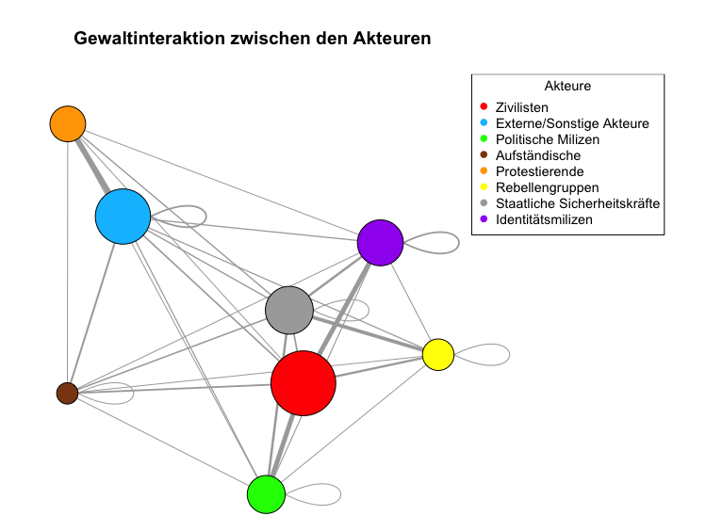
Netzwerkgraph

Slide 9
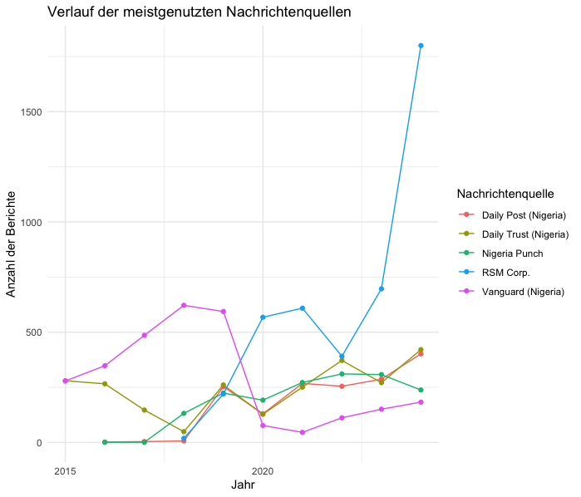
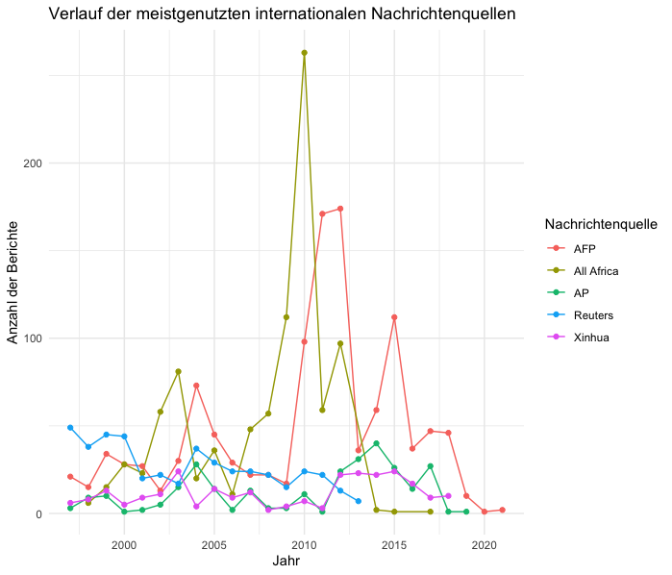
Verlauf der klassischen Berichtsarten

Slide 10
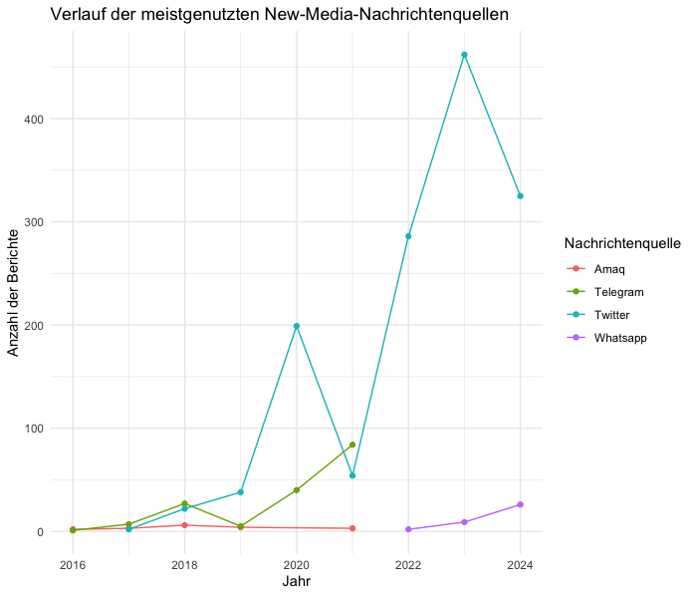
Verlauf der New Media Berichte

Slide 11
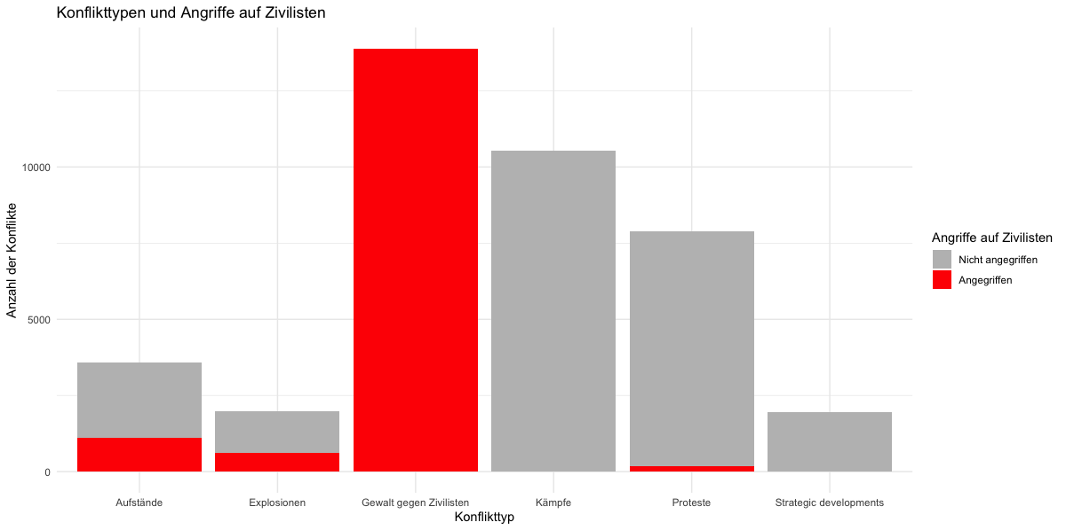
Angriffe auf Zivilisten

Slide 12
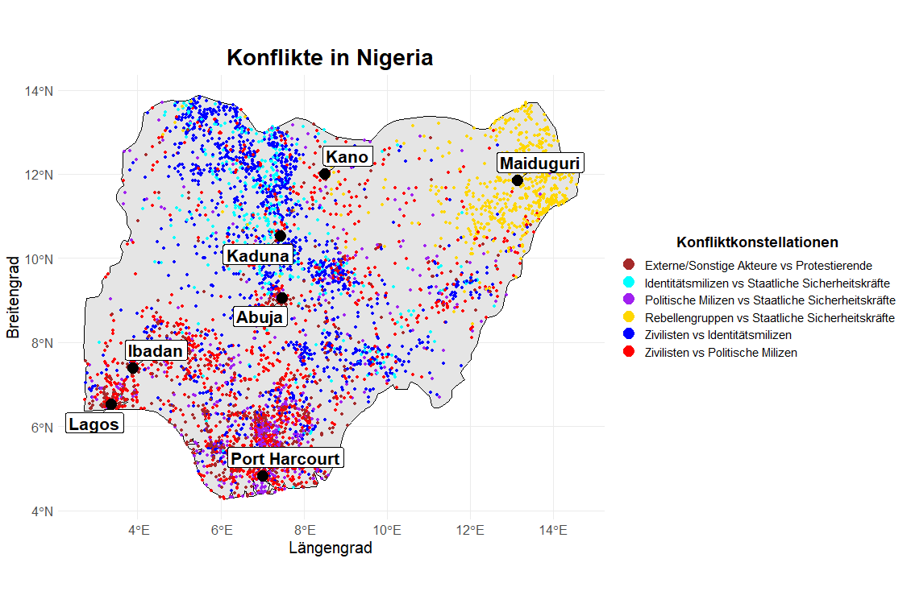
Konflikte in Nigeria

Slide 13
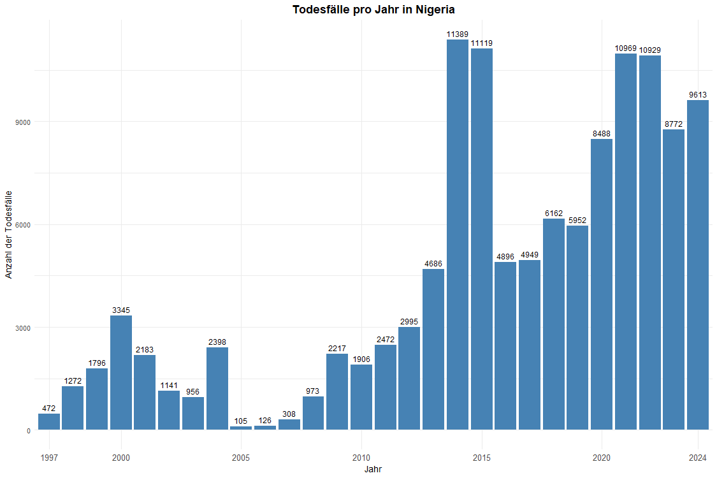
Todesfälle pro Jahr

Slide 14
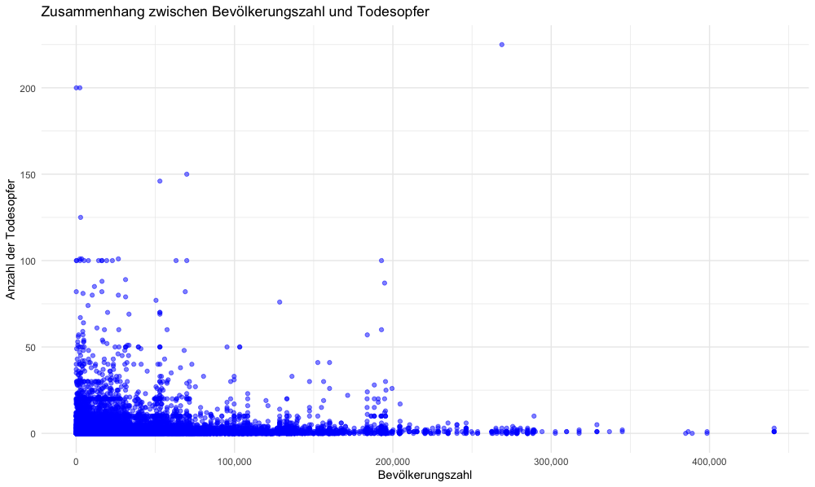
Zusammenhang Bevölkerungsanzahl und Anzahl der Todesopfer

Slide 15
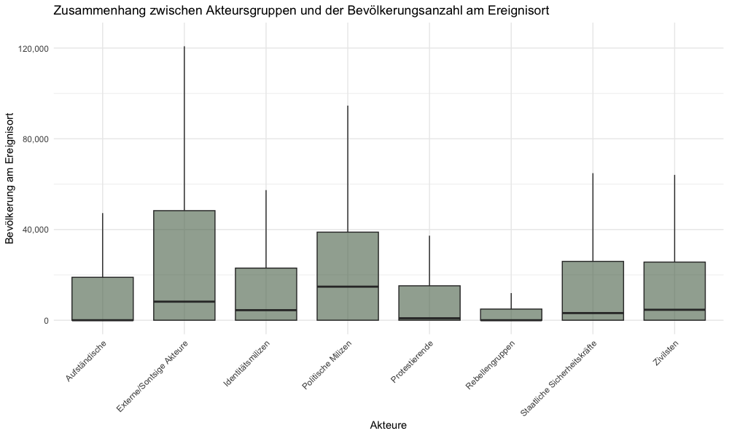
Zusammenhang Akteursgruppen und Bevölkerungsanzahl

Slide 16
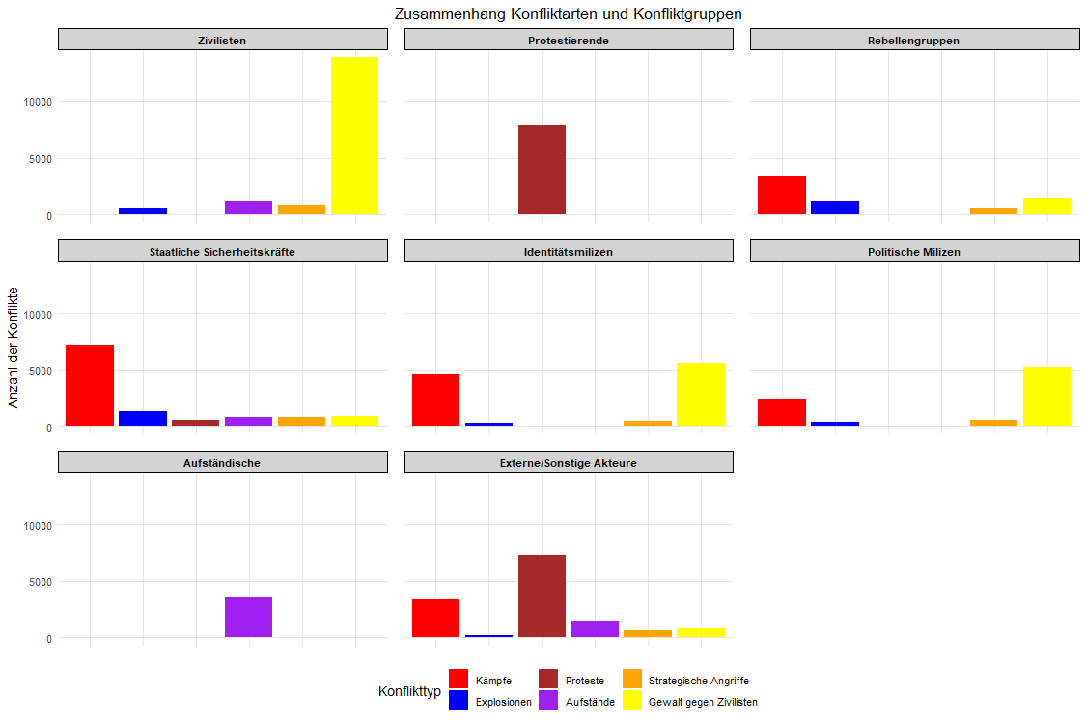
Zusammenhang Konfliktgruppen und Konflikttypen

Slide 17
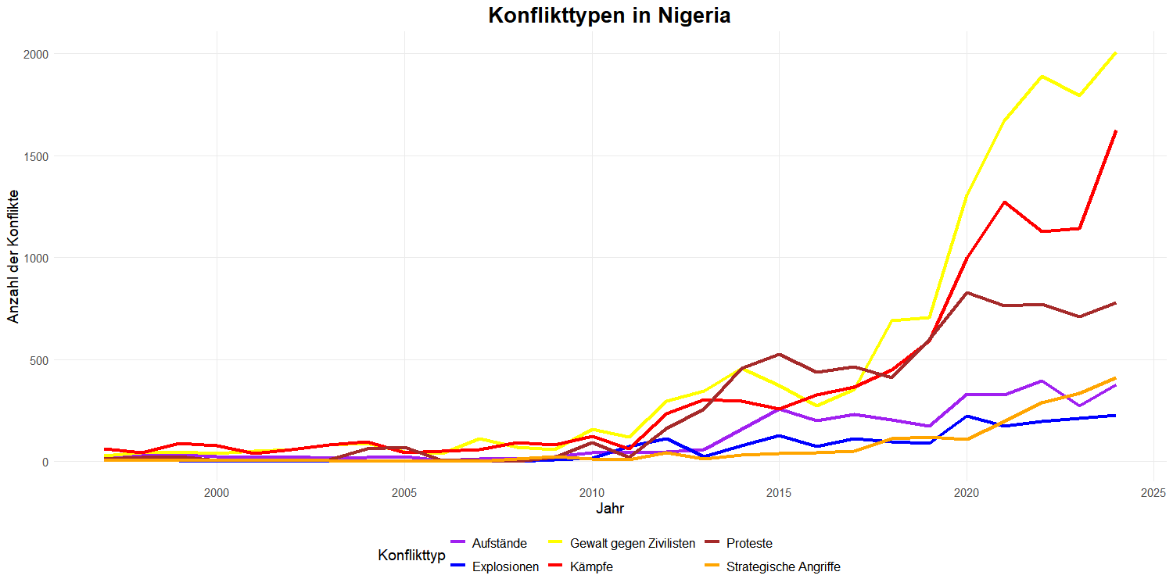
Konflikttypen über die Jahre

Slide 18
Fazit
Gibt es eine Veränderung der Konflikttypen über die Zeit?
Gibt es einen Zusammenhang zwischen Konflikttypen und Konfliktgruppen?
Gab es einen Anstieg an Gewalt und Konflikte in Nigeria?

Slide 19
Q&A

